Slide 1
Initial conditions & pre-equilibrium states
QM11 summary
K.Itakura (KEK)
HIC&HIP joint meeting
June 8th 2011

Slide 2
HICの初期条件とは?
J.Albacete QM2011 plenary

Slide 3
初期条件の絡む物理
１．初期条件（高エネルギー原子核の波動関数）自体の解明
２．初期状態からQGPへの時間発展・熱平衡化の解明
３．観測量に初期条件がどのように影響を与えるかを解明
今回、視点３．の重要性が認識された。
今後も重要な視点として有り続け、同時に視点１、２への興味もより拡大していくはず
（注）「熱平衡状態の出現」は「初期条件の情報の消失」を必ずしも意味しない。
QGPは、局所熱平衡状態なので、温度分布、圧力分布などの情報を持つ。

Slide 4
QM2011の重要な結論
今回ほど初期条件の重要性が決定的に認識された会議は無かった。
Away-side jetのdouble hump structureや Ridge の正体は、初期条件の揺らぎの物理であることが、higher harmonicsの解析で明らかになった。v₃ !!
Mach cone は、ジェットと媒質の相互作用による効果であるから、それは「ダイナミカル」な効果として出現するもの。なので、その描像は死んだ。一方、Ridge とは、ジェット周りの粒子の尾根構造をいい、特定の物理機構を示唆していない。なので、ridgeが死んだというのではなく、ridgeの原因が、初期条件の揺らぎだった、ということ
→ 詳しくは江角さんの解説参照
さらに、v3の詳細な解析は初期条件に対するconstraintを与える

Slide 5
初期条件の違いが影響する物理量
CGCは最も極端な場合(KLN)

Slide 6
初期条件＋粘性
Glauber + KSS bound の方が実験と合う？
この種の議論のさきがけ Hirano-Nara

Slide 7
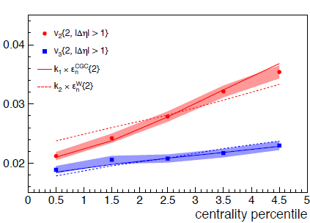
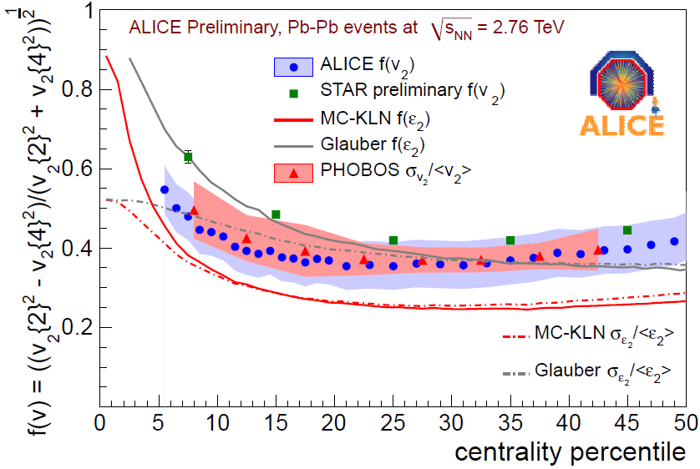
How about LHC?
J.Schukraft QM2011 plenary
v₂ & v₃ ultra-central (0% →5%)
v₂ Fluctuations
CGC
Glauber
Glauber
CGC
CGCは悪くないが、詳細不明
Eta/s は何を用いたのか？
CGCはMC-KLNなのか？それがv3(LHC)を良く記述しているのか?
それとも、LHCエネルギーだから良く記述するのか?
追記 これは、単にeccentricityを定数倍しただけで、流体計算をしていない
また、左の図では中心度の％は殆ど中心衝突の部分しか見せていない

Slide 8
教訓
Higher harmonicsの解析は、初期条件と粘性に対する種々の模型を区別可能にする有益な手段となりえる
しかし、現時点でどの初期条件が良いかどうかを判断するのは時期尚早
Why??
初期条件とhydroの間のダイナミクス（熱平衡化過程）を無視した解析に基づいているから
CGCとして扱われているものの多くはKLNという最も単純で、最もsaturationの効果が大きい模型に基づいている
→ では、初期条件の理解はどこまで進んでいるか?
CGCに基づいた描像は、pA, AAでの実験データと共に
確実に理解が進んでいる

Slide 9
初期条件とglobal properties
バルクな量には初期条件の依存性が現れる
初期条件の違いはソフトな部分の取り扱いの相違
（prediction raceの最初の関門）
→ 生成粒子多自由度 dN/dη|_{η=0}
その値、
衝突エネルギー依存性、
中心度依存性

Slide 10
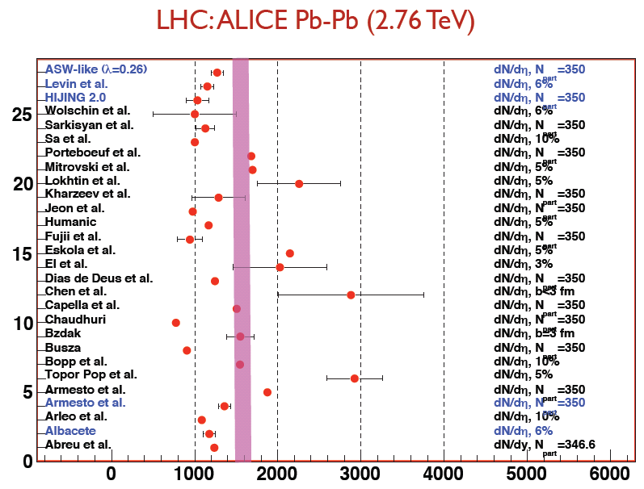
多くの予言がunderestimate。
但し、この実験との不一致が単なる理論の不十分さによるのか、新しい現象なのかは不明。きちんと議論されなかった。
Albacete-DumitruはMC-KTで、合う結果を報告(post-diction) しかし、CGC計算はparton-hadron duality利用。熱平衡化過程でのentropy生成を無視←LHCで正当化可能？
cf) Baier-Muller-Shiff-Son,
Monnai-Hirano
J.Albacete QM2011 plenary

Slide 11
J.Albacete QM2011 plenary
エネルギー依存性が急になった。
ppも冪的だが、冪の値はAAの方が大。
どちらも理由は議論されなかった。
LHC とRHICで中心度依存性が殆ど同じ。大きさは異なる。背後に何らかの物理的理由は？

Slide 12
J.Albacete QM2011 plenary
CGCの最新の枠組(rcBK MC) で計算すると、中心度依存性を再現するという主張（本当かどうかはまだ分からない。「最新の枠組」がまだ不十分であることは分かっている → Kovchegov parallel ）

Slide 13
高エネルギーハドロン散乱の理解の進展
重イオン衝突を特別視せず、ep, pp, pA, AAを統一的に記述する事（統一した記述方法で扱う事）を目指す。（統一した記述方法の存在自体自明ではないが）
CGCに根差した理解（統一的な記述方法）は着実に進んでいる
→ AA における「QGP的」諸現象をimitateする可能性 (ex, R_{AA})

Slide 14
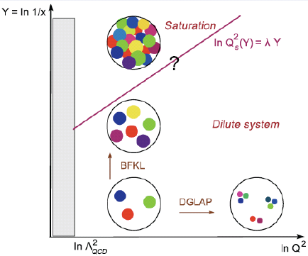
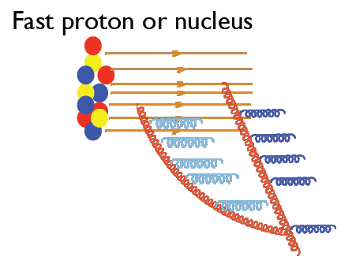
H.Fujii @ HIC June 4th

Slide 15
: Global fit of HERA data at small x
ep
γは異常次元 γ＝1 (DGLAP)、 γ＝0.63 (BFKL)
包括的解析から、「初期条件」のパラメータを固定
H.Fujii @ HIC June 4th

Slide 16
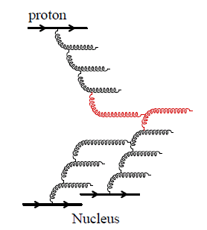
H.Fujii @ HIC June 4th
φ
グルーオンをハドロンに転換する
(quark-hadron duality)
Overall factor K に押し込める
φ

Slide 17
H.Fujii @ HIC June 4th
“MC-KLN” (Drescher-Nara)はKLN的なCGC描像をMC化したもの
b-依存性は、高エネルギーにいくと重要。
断面積の増加を記述する

Slide 18
H.Fujii @ HIC June 4th
AA
pp
既に見せたものより多少改善させた計算

Slide 19
H.Fujii @ HIC June 4th
pA でこれだけ大きな抑制があるなら、AAでのsaturationによる抑制は非常に大きいのでは? XNWの質問
pA

Slide 20
H.Fujii @ HIC June 4th
３つのstate-of-the-art modelsを融合し、かつ超える（予定）
新しい初期条件 rcMV を開発中(rcBKとの整合性を考慮)
R_{pA}も計算予定（AAでのR_{AA}はsaturation + jet quenching）

Slide 21
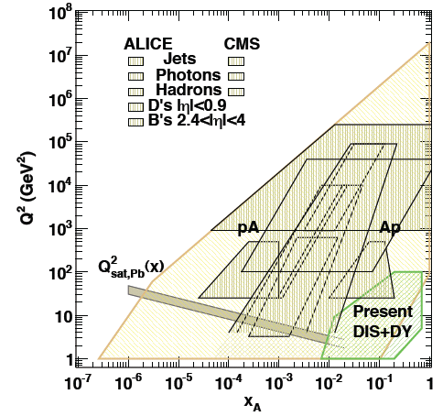
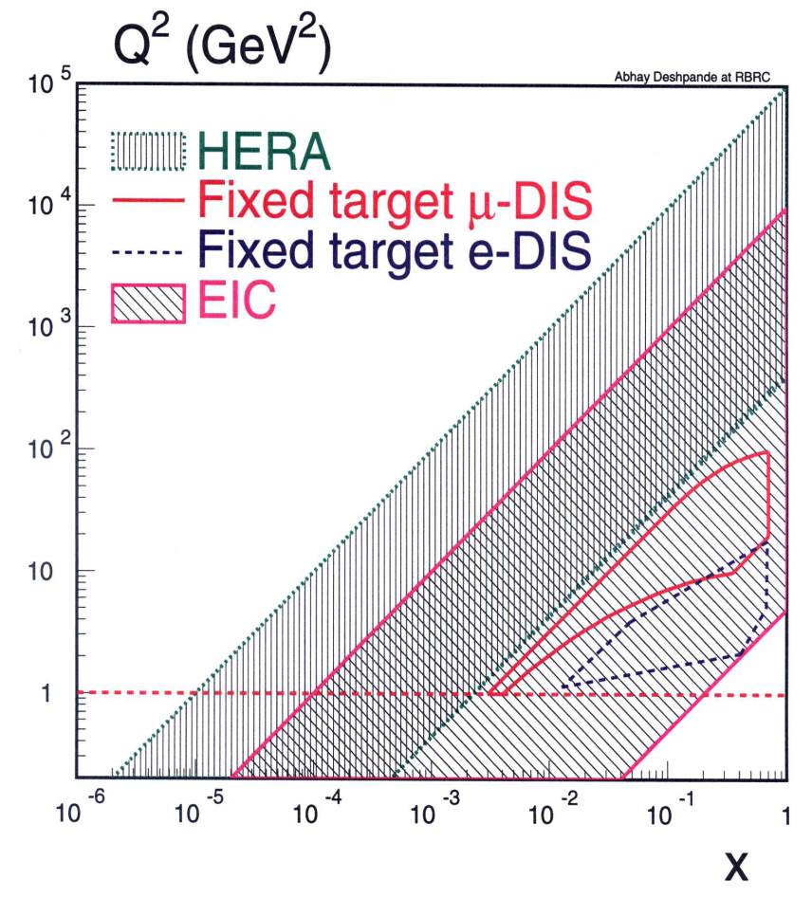
初期条件のさらなる精密化
初期条件をより精密に知るにはどうするか?
Future directions
pA collision at LHC eA collision at eRHIC/EIC
C.A.Salgado A.M.Stasto

Slide 22
まとめ
初期条件の重要性に対する認識が深まった
flow, 2 particle correlation に対する初期条件の揺らぎの効果
CGC現象論は、ep, pp, pAの理解と共に、AAに対しても着実に進んでいる
しかし、初期条件とQGPをつなぐmissing linkに何かありそう
（何かの同定は、ep/pp/pAとの比較で初めて可能に）
そこに潜む何かを意識しつつ、理解を深めたい。

Slide 23
その他、初期条件と前平衡状態に関係するかもしれない話題
(PHENIX)
Prompt photon (t→0) の 寄与は無いはず、しかし、hydroの予言は小さい。
→ 前平衡過程で生成?
Dilepton v2 も測ってほしい
→ いま測定中だ！Nu Xu

